Slide 1
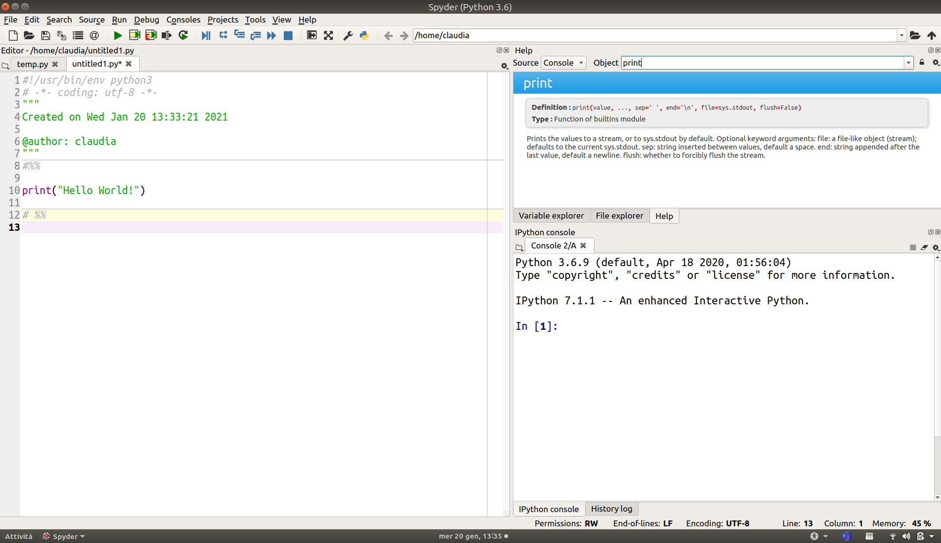
Creare un nuovo file
(e salvarlo)
Da qui possiamo aprire una nuova Ipython console
Possiamo dividere il codice in celle
Per eseguire il codice di un’intera cella mettiamo il cursore al suo interno e digitiamo Shift + Enter.
Per eseguire una linea di codice, mettiamo il cursore su quella linea e digitiamo F9.
Per eseguire una parte di codice possiamo evidenziarla e digitare F9.
Questa è la Ipython console

